Slide 1
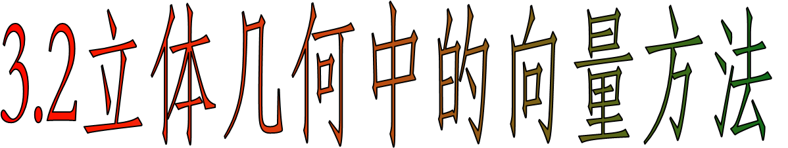
        空间向量与垂直关系

Slide 2
        【课标要求】
1．
能利用平面法向量证明两个平面垂直．
能利用直线的方向向量和平面的法向量判定并证明空间中的垂直关系．
2．
        【核心扫描】
1．
求直线的方向向量和平面的法向量．(重点)
利用方向向量和法向量处理线线、线面、面面间的垂直问题．(重点、难点)
2．

Slide 3
自学导引
        空间垂直关系的向量表示
(1)线线垂直
设直线l的方向向量为a＝(a₁，a₂，a₃)，直线m的方向向量为b＝(b₁，b₂，b₃)，则l⊥m⇔_____⇔ _______⇔ _______ _____________ ．
(2)线面垂直
设直线l的方向向量是u＝(a₁，b₁，c₁)，平面α的法向量是v＝(a₂，b₂，c₂)，则l⊥α⇔u∥v⇔ ______．
a⊥b
a·b＝0
a₁b₁＋
a₂b₂＋a₃b₃＝0
u＝kv

Slide 4
(3)面面垂直
设平面α的法向量u＝(a₁，b₁，c₁)，平面β的法向量v＝
(a₂，b₂，c₂)，则α⊥β⇔______⇔ ________ ⇔
____________________ ．
试一试：若平面α与β的法向量分别是a＝(4，0，－2)，
b＝(1，0，2)，试判断平面α与β的位置关系．
  提示 ∵a·b＝4×1＋0×0－2×2＝0，∴a⊥b，∴α⊥β.
u⊥v
u·v＝0
a₁a₂＋b₁b₂＋c₁c₂＝0

Slide 5
名师点睛
        空间中垂直关系的证明方法
线线垂直 | 线面垂直 | 面面垂直
①证明两直线的方向向量的数量积为0. ②证明两直线所成角为直角. | ①证明直线的方向向量与平面的法向量是平行向量． ②证明直线与平面内的相交直线互相垂直. | ①证明两个平面的法向量垂直． ②证明二面角的平面角为直角.

Slide 6
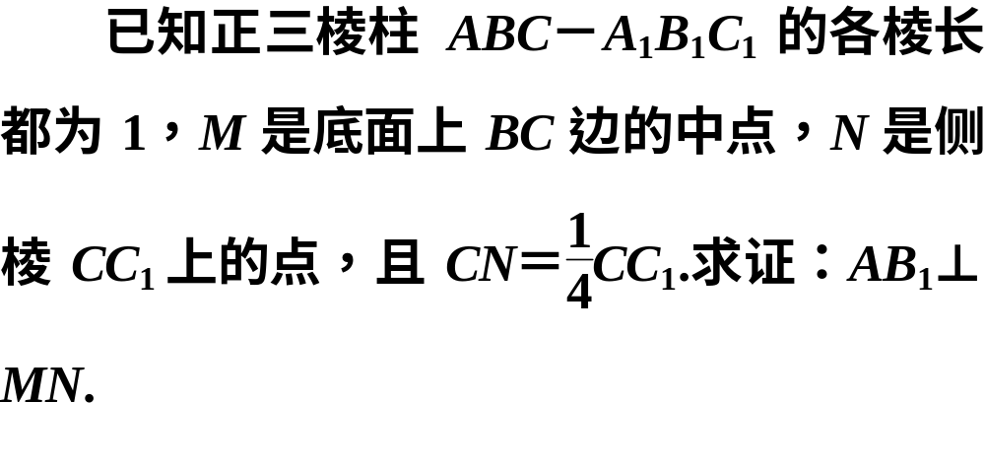
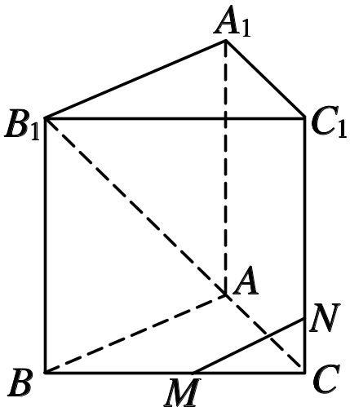
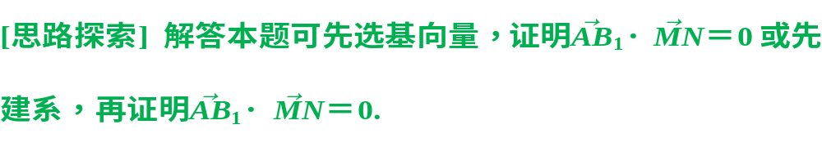
        题型一 证明线线垂直
【例1】

Slide 7
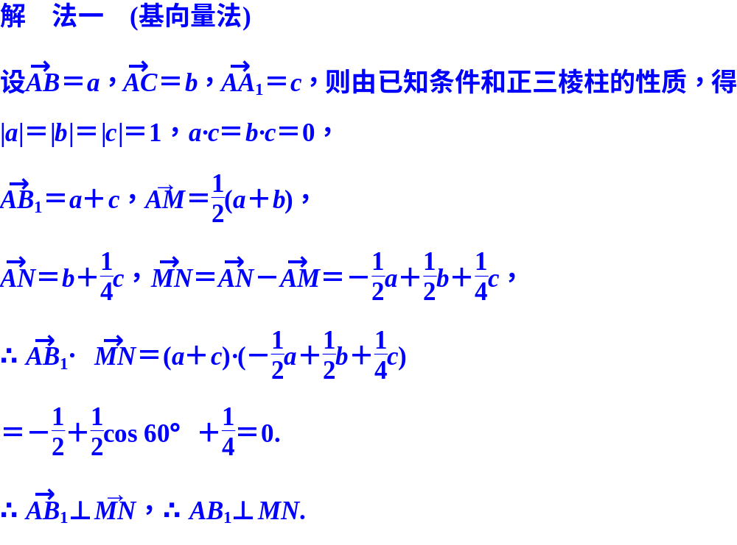

Slide 8
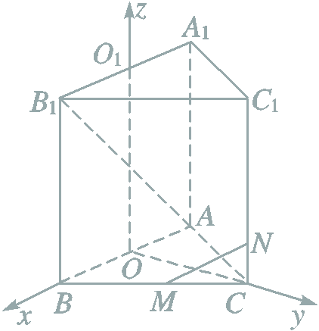
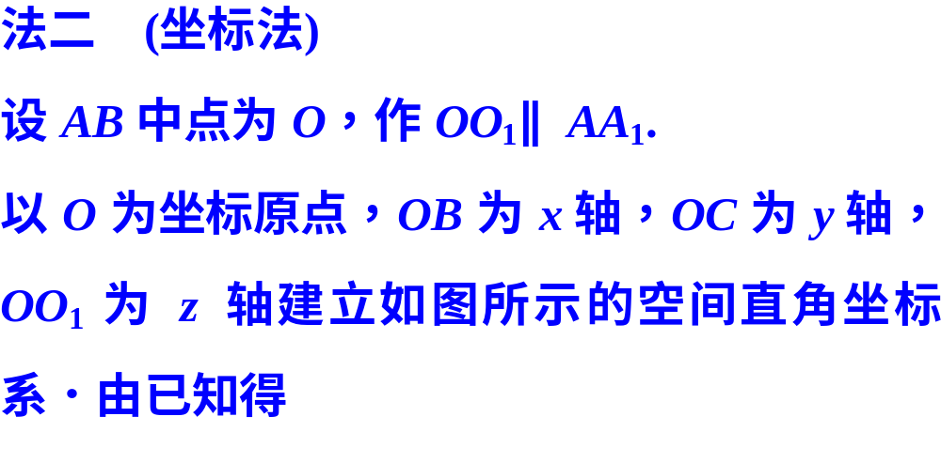
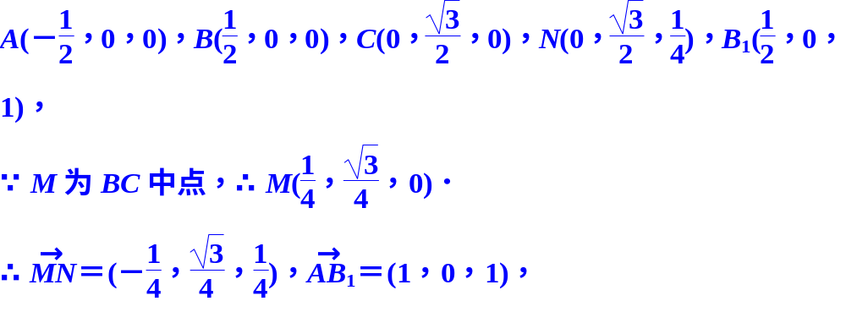

Slide 9
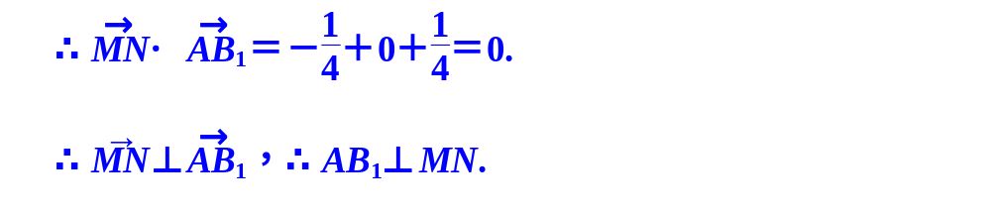
      规律方法 将线线垂直问题转化为向量垂直问题后，注意选择基向量法还是坐标法，熟练掌握证明线线垂直的向量方法是关键．

Slide 10
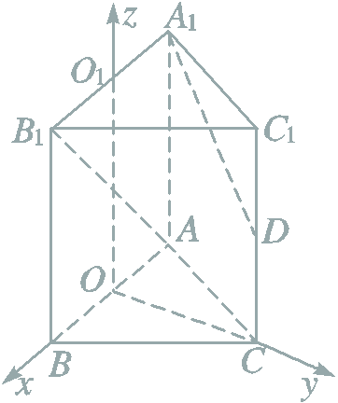
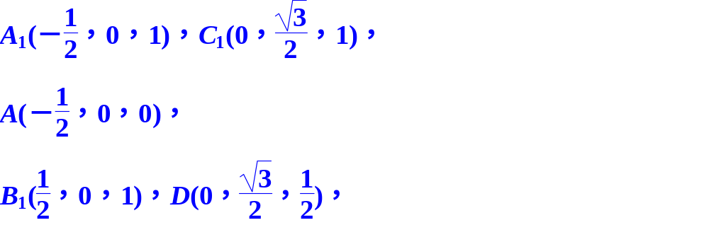
已知正三棱柱ABC—A₁B₁C₁的各棱长都为1，若侧棱C₁C的中点为D，求证：AB₁⊥A₁D.
【变式1】
证明 设AB中点为O，作OO₁∥AA₁，以O为坐标原点，OB，OC，OO₁，所在直线分别为x轴，y轴，z轴建立空间直角坐标系，则

Slide 11
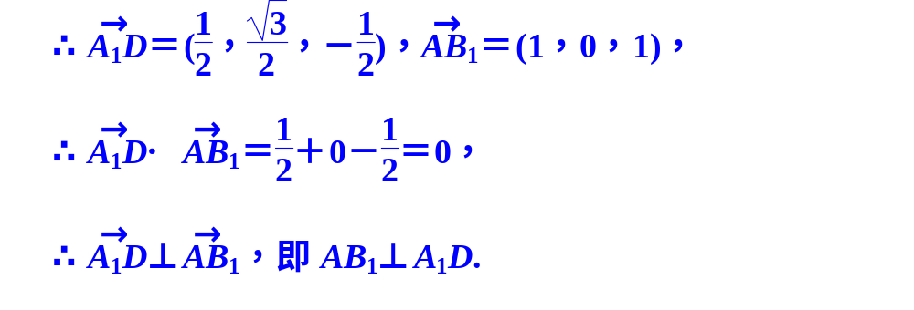

Slide 12
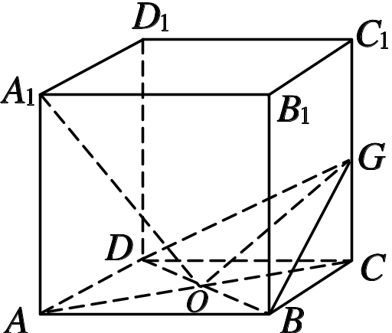
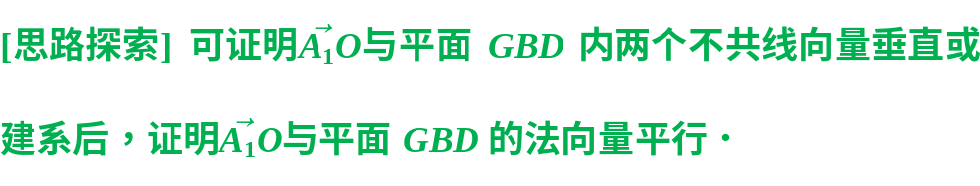
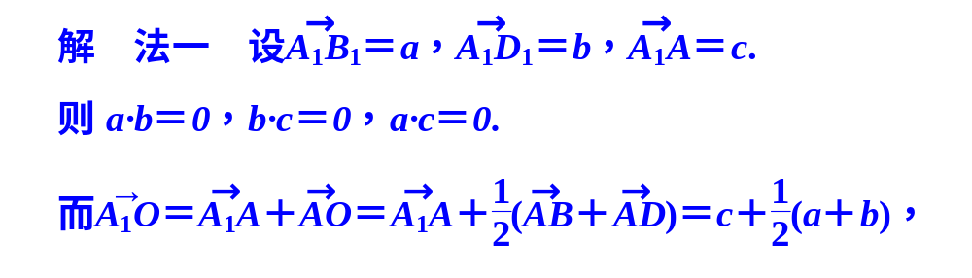
        题型二 证明线面垂直
如图所示，在正方体ABCD－A₁B₁C₁D₁中，O为AC与BD的交点，G为CC₁的中点，求证：A₁O⊥平面GBD.
【例2】

Slide 13
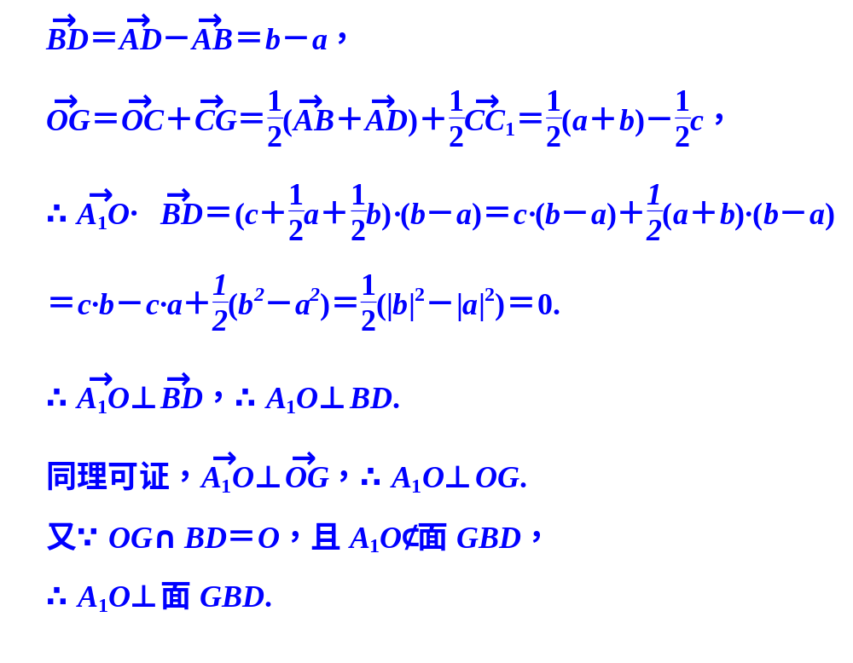

Slide 14
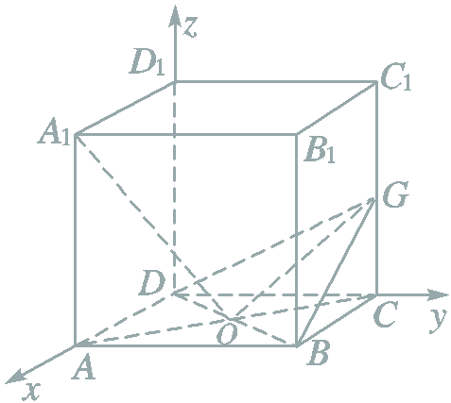
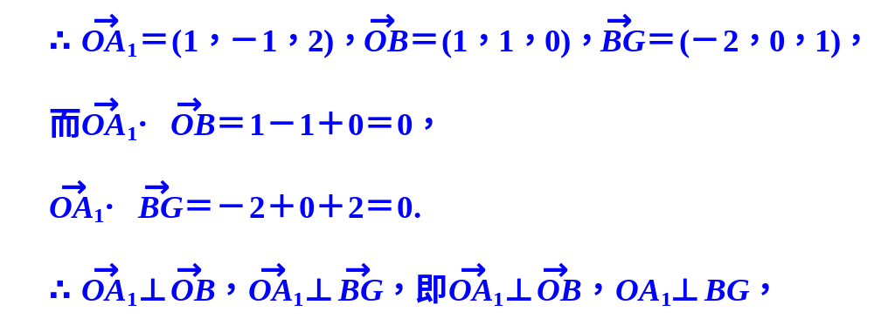
法二 如图取D为坐标原点，DA、DC、DD₁所在的直线分别作x轴，y轴，z轴建立空间直角坐标系．
设正方体棱长为2，
则O(1，1，0)，A₁(2，0，2)，G(0，2，1)，B(2，2，0)，D(0，0，0)，

Slide 15
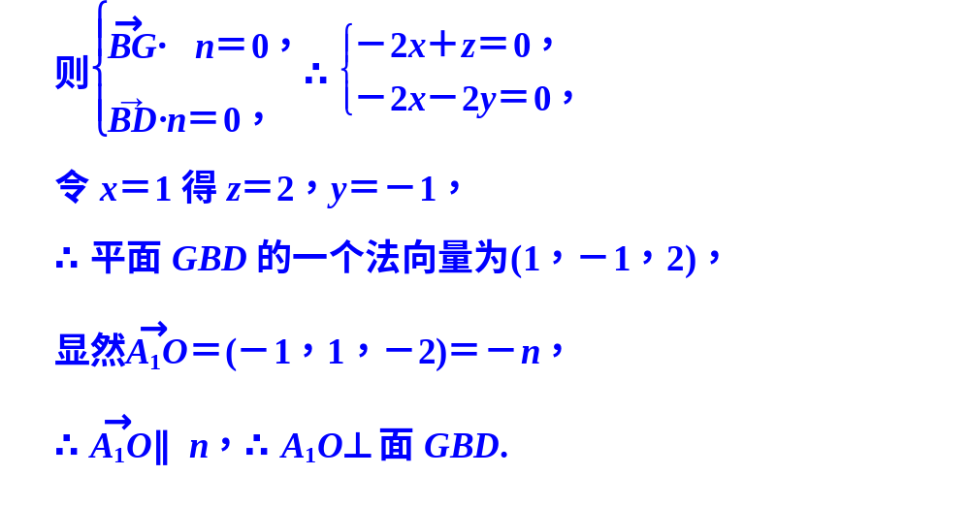
而OB∩BG＝B，且A₁O⊄面GBD，
∴OA₁⊥面GBD.
法三 同方法二建系后，设面GBD的一个法向量为n＝(x，y，z)

Slide 16
      规律方法 向量法证明线面平行的关键是熟练掌握证明线面垂直的向量方法，准确求解各点坐标或用基向量表示所需向量．

Slide 17
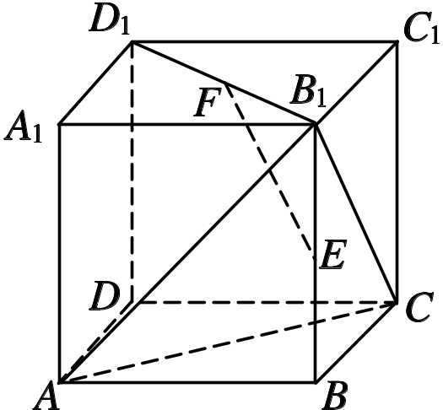
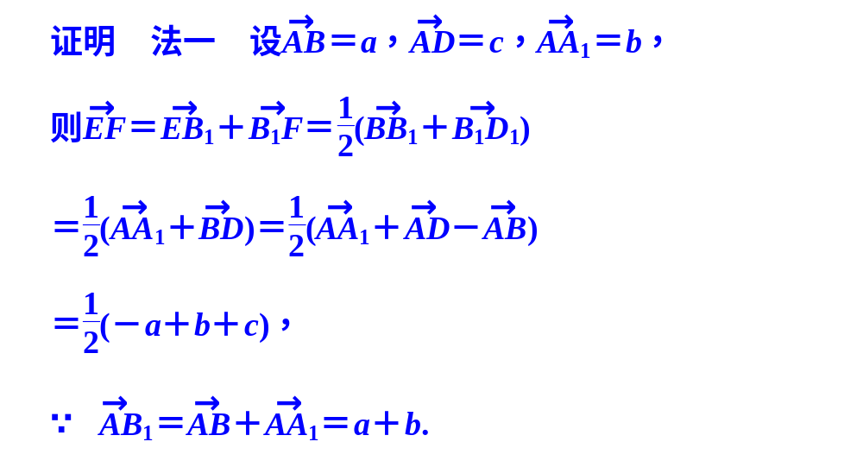
如图所示，在正方体ABCD－A₁B₁C₁D₁中，E、F分别是BB₁、D₁B₁的中点．
求证：EF⊥平面B₁AC.
【变式2】

Slide 18
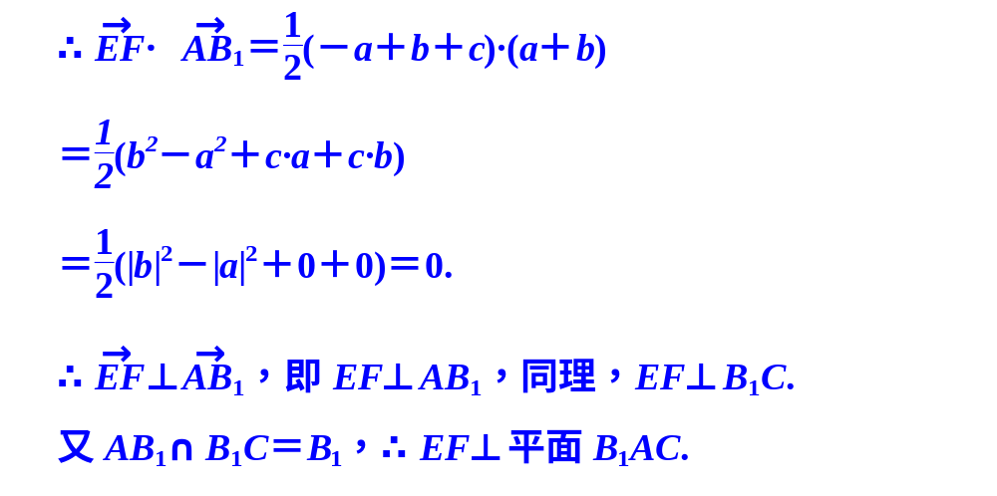
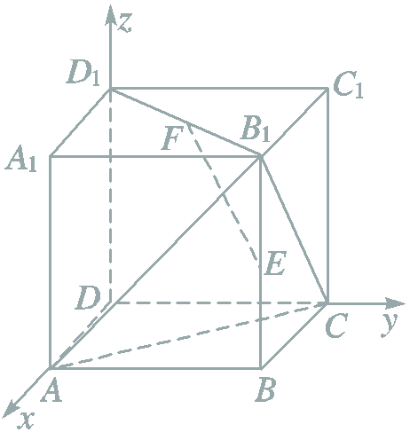
法二 设正方体的棱长为2，以D为原点，以DA，DC，DD₁所在直线分别为x轴，y轴，z轴建立如图所示的空间直角坐标系，
则A(2，0，0)，C(0，2，0)，B₁(2，2，2)，E(2，2，1)，F(1，1，2)．

Slide 19
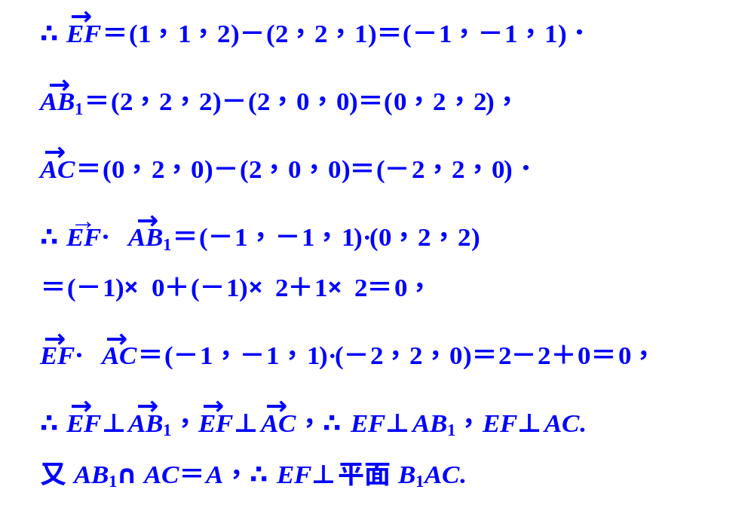

Slide 20
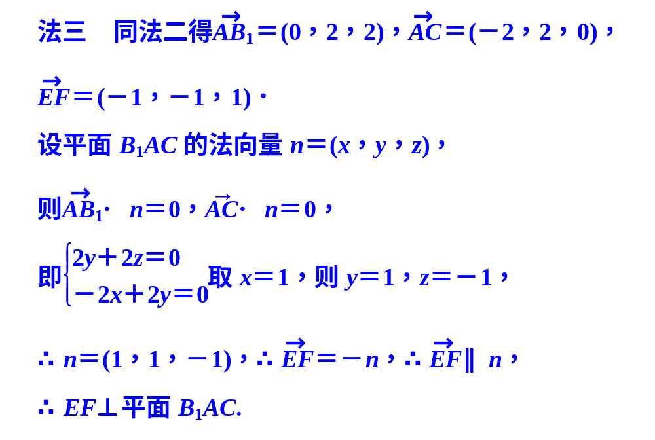

Slide 21
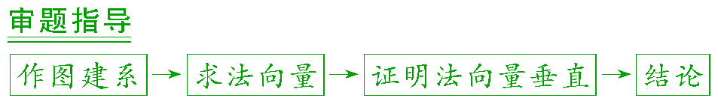
        题型三 证明面面垂直
(12分)在四面体ABCD中，AB⊥平面BCD，BC＝CD，∠BCD＝90°，∠ADB＝30°，E、F分别是AC、AD的中点，
求证：平面BEF⊥平面ABC.
【例3】

Slide 22
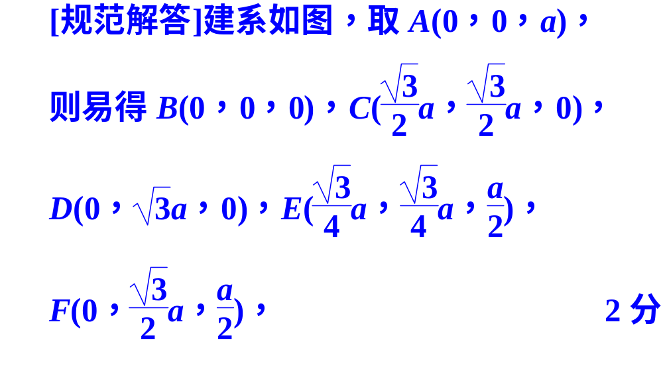
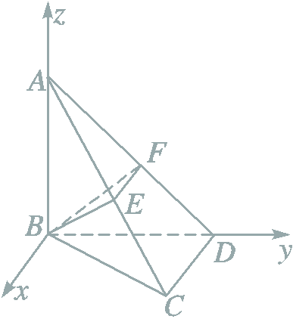
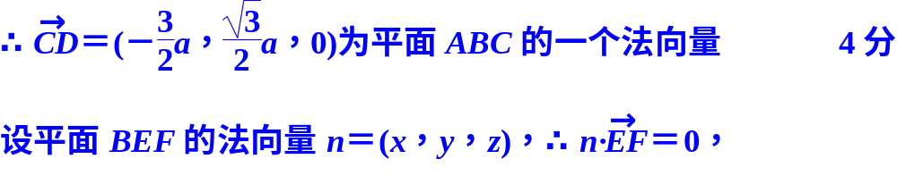
∵∠BCD＝90°，∴CD⊥BC.
又AB⊥平面BCD，∴AB⊥CD.
又AB∩BC＝B，∴CD⊥平面ABC，

Slide 23
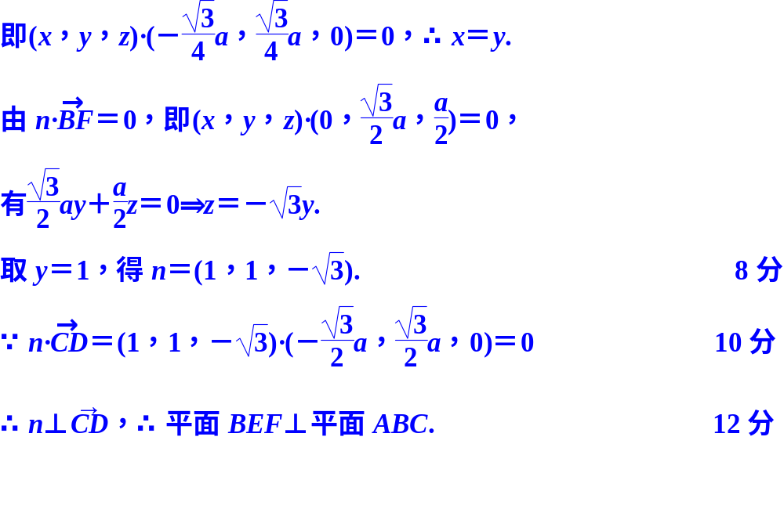

Slide 24
      【题后反思】 利用空间向量证明面面垂直通常可以有两个途径，一是利用两个平面垂直的判定定理将面面垂直问题转化为线面垂直进而转化为线线垂直；二是直接求解两个平面的法向量，证明两个法向量垂直，从而得到两个平面垂直．

Slide 25
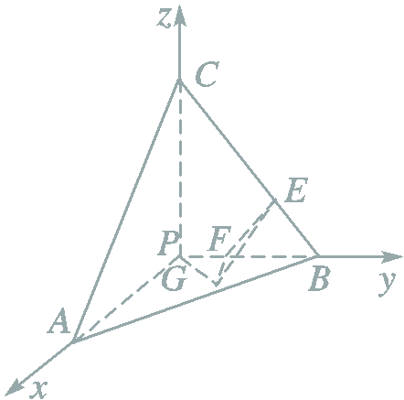
在正棱锥P－ABC中，三条侧棱两两互相垂直，G是△PAB的重心，E、F分别为BC、PB上的点，且BE∶EC＝PF∶FB＝1∶2.
求证：平面GEF⊥平面PBC；
【变式3】
证明 如图，以三棱锥的顶点P为原点，以PA、PB、PC所在直线分别作为x轴、y轴、z轴建立空间直角坐标系．
令PA＝PB＝PC＝3，
则A(3，0，0)、B(0，3，0)、C(0，0，3)、E(0，2，1)、F(0，1，0)、G(1，1，0)，P(0，0，0)．

Slide 26
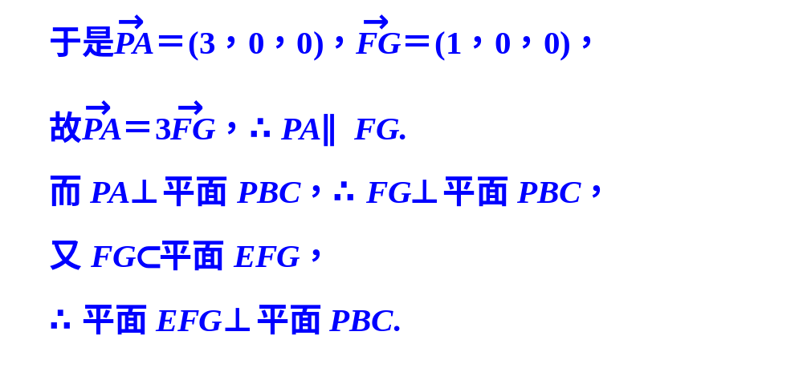

Slide 27
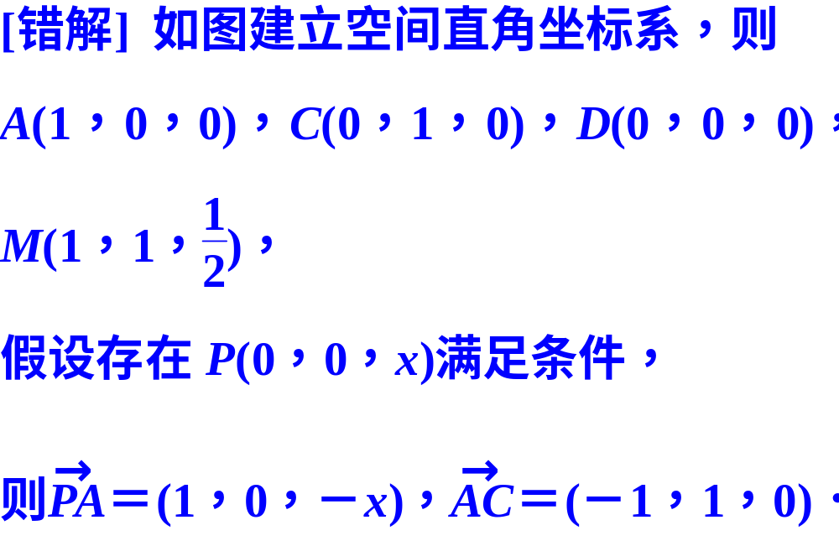
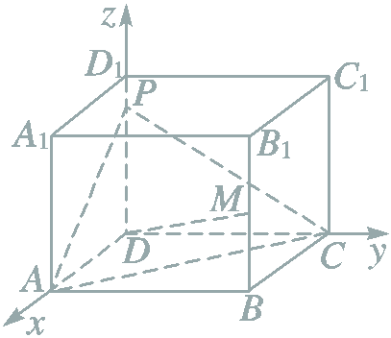
误区警示 审题不清致误
【示例】
在棱长为1的正方体ABCD－A₁B₁C₁D₁中，M为棱BB₁的中点，在棱DD₁上是否存在点P，使MD⊥平面PAC?

Slide 28
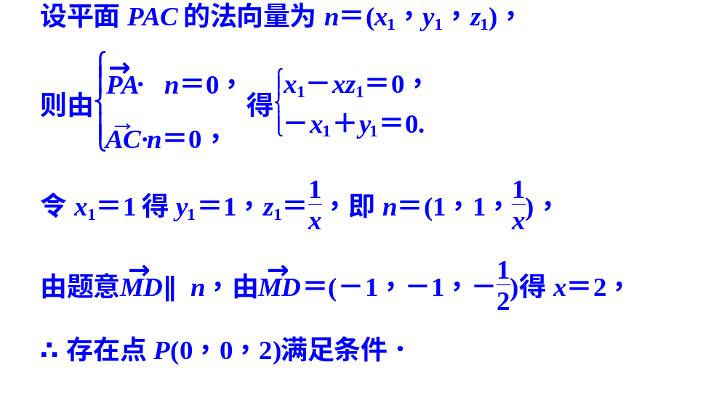

      解题时一定要看清题目条件是在“棱”DD₁上探求一点，而不是在其延长线上．

Slide 29

[正解] 由以上步骤得x＝2，
∵0≤x<1，
∴不存在点P，使MD⊥平面PAC.
      解答数学题，必须根据题目的特征和给出的信息或启示，充分运用条件，达到尽可能满足结论需要的要求．为此，通过审题全面掌握题意就成了解题的基础．审题时必须要认真仔细，注意隐含条件的挖掘，谨防出错．

